Slide 1

CHÀO MỪNG QUÝ THẦY CÔ
VỀ DỰ GIỜ THĂM LỚP 9C

Slide 2
KHỞI ĐỘNG

Slide 3



Câu 1: Trong các phương trình sau, phương trình nào là phương trình bậc hai một ẩn?
A
3x² - 5x+ 2 = 0
B
4x – 10 = 0
C
x² – 5y – 1=0
D

Slide 4
Câu 2: Cho phương trình x² - 3x + 5 = 0,
biệt thức  bằng:
A
11
B
4
C
-29
D
- 11

Slide 5
Câu 3: Xác định a, b', c của phương trình:
-x² - 4x + 5 = 0
A
a = 1, b' = 2, c = 5
B
a = -1, b' = -4, c = 5
C
a = -1, b' = -2, c = 5
D
a = -1, b' = -4, c = 5

Slide 6

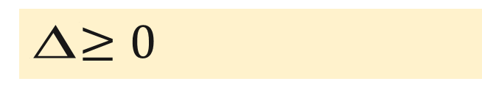
Câu 4: Phương trình ax² + bx + c = 0
có nghiệm khi nào?
A
 > 0
B
 = 0
C
$≥0$
D
$<0$

Slide 8

ÔN TẬP
PHƯƠNG TRÌNH BẬC HAI MỘT ẨN

Slide 9
NỘI DUNG ÔN TẬP
01.
Kiến thức cơ bản
02.
Bài tập

Slide 11
ĐIỀN VÀO CHỖ TRỐNG
a. Công thức nghiệm của phương trình bậc hai.

Slide 12
ĐIỀN VÀO CHỖ TRỐNG
b. Công thức nghiệm thu gọn

Slide 14

LUYỆN TẬP

Slide 15
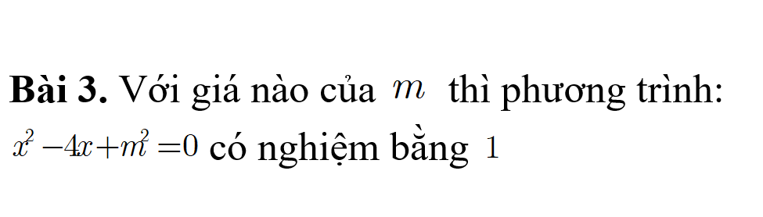
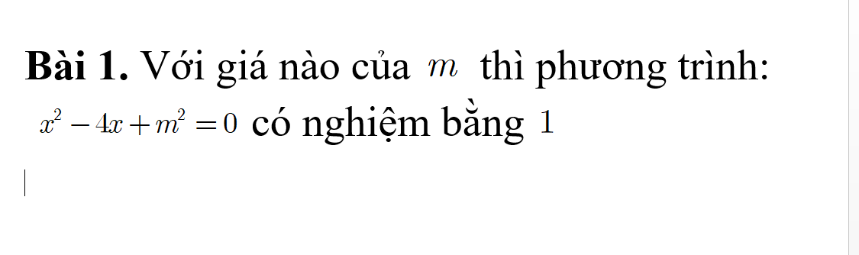

Slide 16
  H OẠT ĐỘNG NHÓM
Bài 2: Giải các phương trình sau:

Slide 17
BÀI GIẢI

Slide 18
Bài 3. Cho phương trình:
(m là tham số). Tìm các giá trị của m để phương trình:
a) Có hai nghiệm phân biệt
b) Có nghiệm kép
c) Vô nghiệm
d) Có nghiệm

Slide 19



VẬN DỤNG
https://www.ypppt.com/

Slide 20
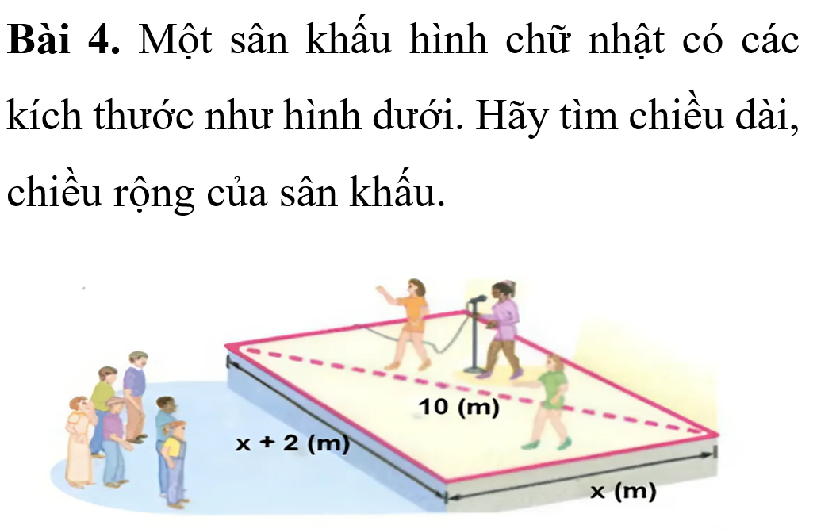

Slide 21
BÀI TẬP VỀ NHÀ

